Slide 1
جامعة الملك سعود
كلية علوم الأغذية والزراعة
قسم الهندسة الزراعية
إختبار آلة الزراعة في صفوف
مشروع تخرج 1 ( 491 هزر )
أسماء المشاركين | الرقم الجامعي
عبدالله تركي التركي | 433105966
عبدالعزيز سعيد العمري | 433104655
صالح محمد الشهري | 433103561
إشراف الدكتور :
محمد فؤاد وهبي

Slide 2
المقدمة
تعتبر عملية وضع البذور في التربة بعد الانتهاء من عمليات التمهيد مرقد البذرة من اهم العمليات الأساسية في إنتاج المحاصيل.
ويتم وضع البذور في الأرض بعدة طرق من أهمها وضعها بشكل عشوائي فوق سطح التربة أو بشكل منتظم على هيئة سطور أو صفوف متباعدة تحت سطح التربة و بأعماق تتناسب مع نوع المحصول وطريقة النمو وذلك للحصول على أعلى إنتاجية.

Slide 3
الدراسات السابقة :
في البداية نستطيع تقسيم الآلات الزراعية على أساس علاقتها بوحدة القدرة الى ثلاث اقسام :
1) الآلات مقطورة
2) الآلات المعلقة
3) الآلات نصف المعلقة

Slide 4
من أهم طرق الزراعة هي :
1) الزراعة بالنثر
1) الزراعة بالشتل
2) الزراعة بالتسطير
3) الزراعة في صفوف

Slide 5
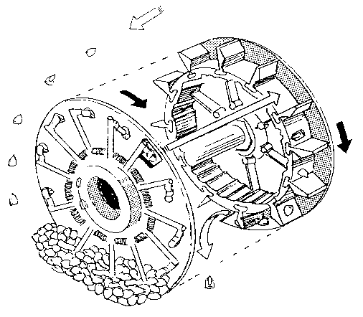
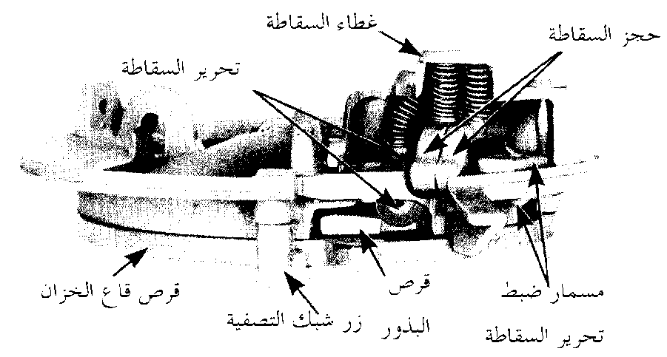
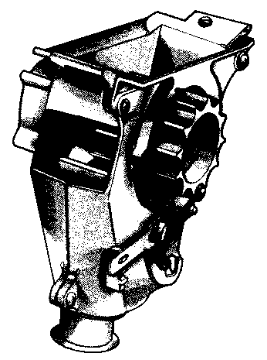
أجزاء آلة الزراعة في صفوف:
1) الإطار
جهاز التلقيم ذو الأصابع اللاقطة
2) صندوق البذور
جهاز التلقيم ذو القرص الأفقي
3) جهاز تلقيم البذور
جهاز التلقيم ذو العجلات المثقبة
جهاز التلقيم ذو السير المثقب

Slide 6
إختبار الآلة الزراعية :
إن اختبار الآلات الزراعية أصبح مشكلة يجب دراستها ، وذلك راجع إلى التوسع الزراعي . ولما كانت الآلات الزراعية التي اختبرت في بلد ما لا تعطي في معظم الأحيان نفس النتائج التي يتحصل عليها في بلد آخر
وتؤدي اختبارات الآلات الزراعية إلى حل المشاكل الخاصة باستخدامها وذلك بإجراء دراسات بحثية على تأثيرها على التربة والمحاصيل وذلك عن طريق وضع برنامج بحوث ونشر هذه البحوث .

Slide 7
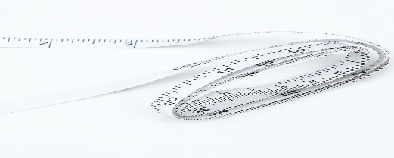
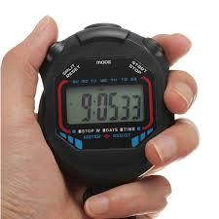
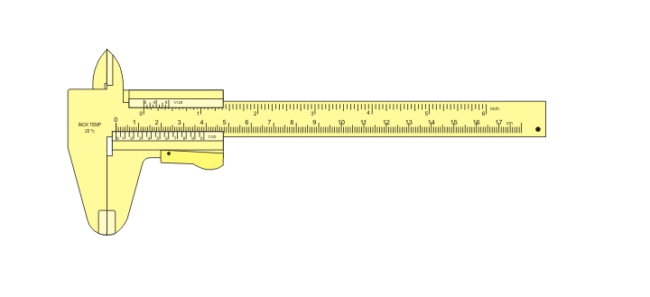
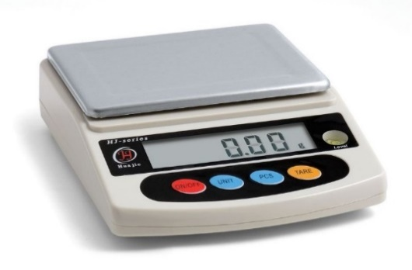
الهدف من المشروع :
الهدف هو إختبار آلة الزراعة في صفوف تعمل بالهواء
المواد المستخدمة وطرق التجربة :
آلة زراعة في صفوف
أدوات قياس
شريط قياس
ساعة إيقاف
عداد للسرعة الدورانية
مسطرة لقياس العمق
ورنية لقياس أبعاد البذور
ميزان رقمي

Slide 8
العمل المتوقع إنجازه في مشروع ( 2 ) :
1) مطابقة مواصفات الآلة
2) سيتم إجراء التجارب الخاصة بإختبار آلة الزراعة في صفوف حسب المواصفة القياسية رقم (7256-1 - ISO )

Slide 9
نشكر لكم حضوركم
والله الموفق ...

